Slide 1
소울 헌트 2009/08/17
MAIET Entertainment

Slide 2
캐릭터

Slide 3
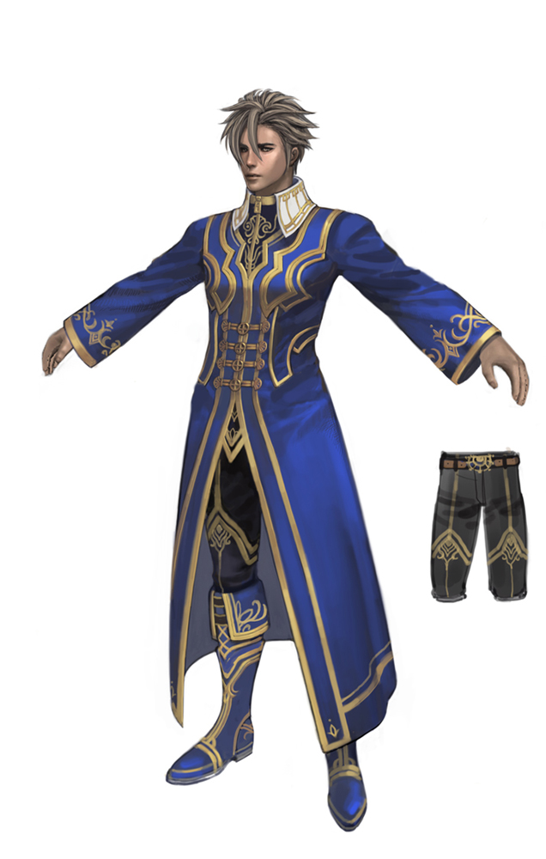
남자 로브

Slide 4
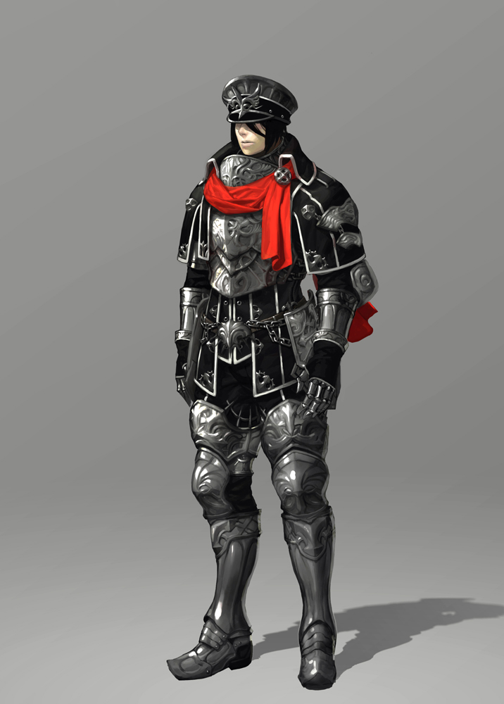
렌델 로열 나이트

Slide 5
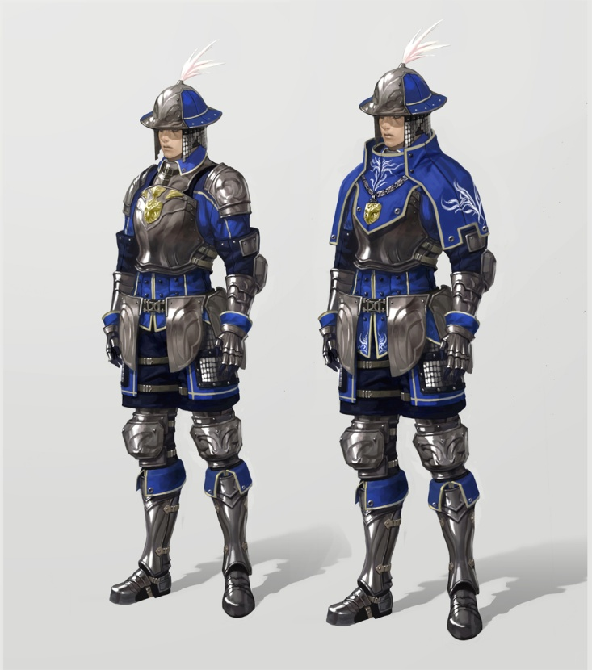
NPC 경비병 남자

Slide 6
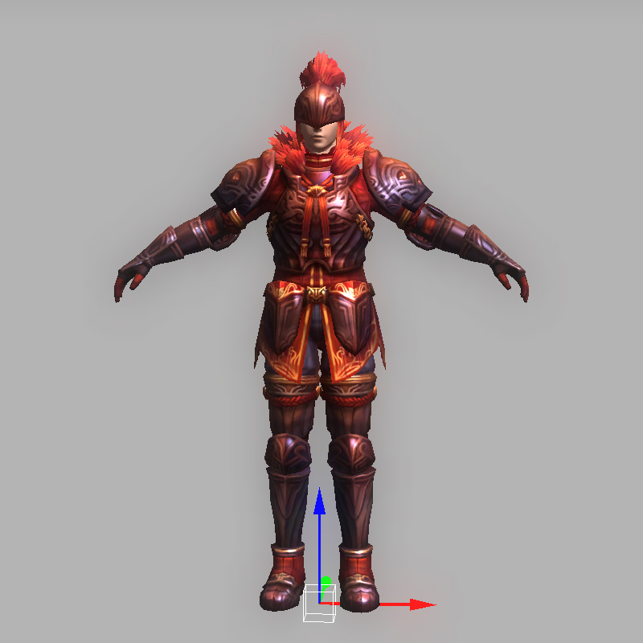
크롬 레드 남자 복장

Slide 7
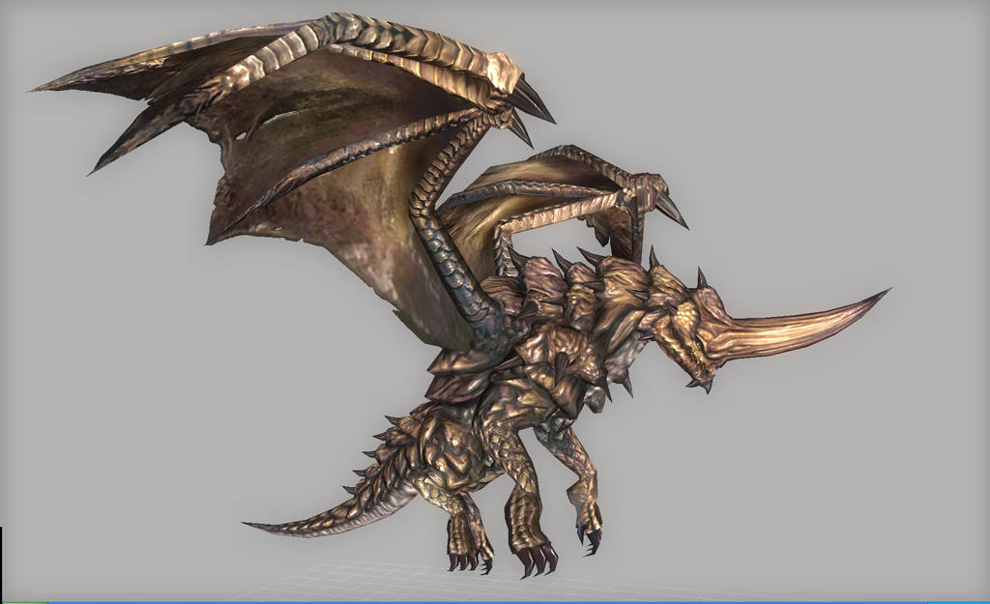
소레나 노말맵 적용

Slide 8
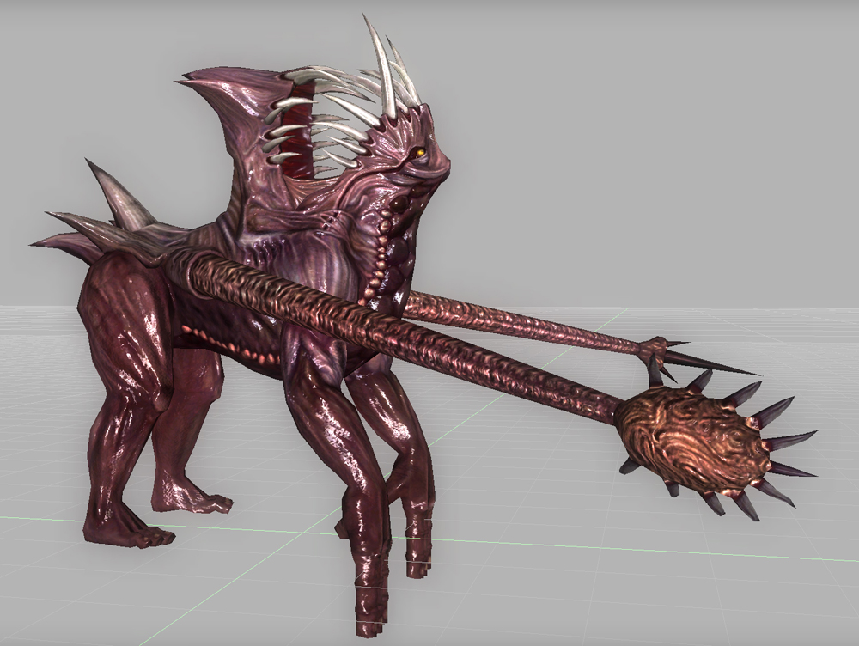
플로토

Slide 9
배경

Slide 10
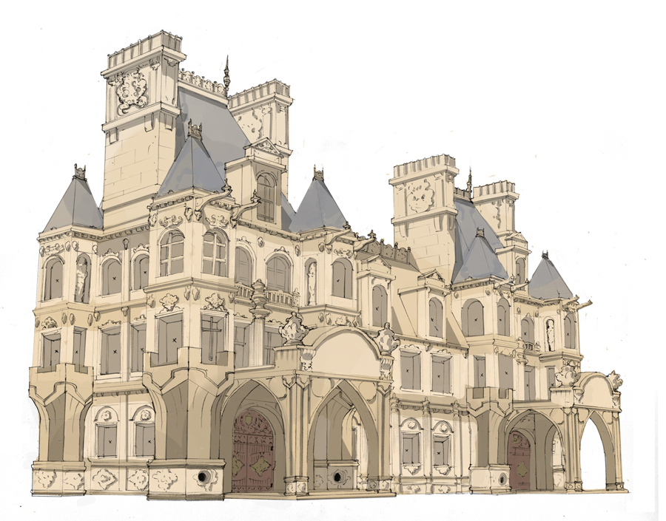
리츠 기본 빌라

Slide 11
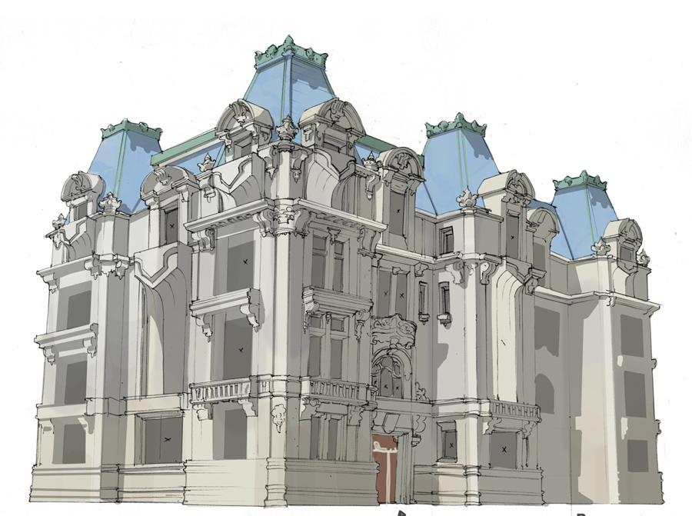
리츠 기본 빌라

Slide 12
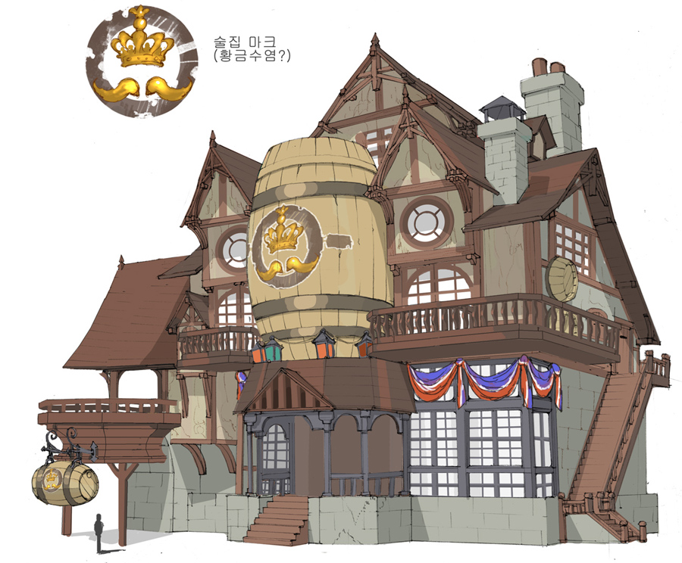
리츠 술집

Slide 13
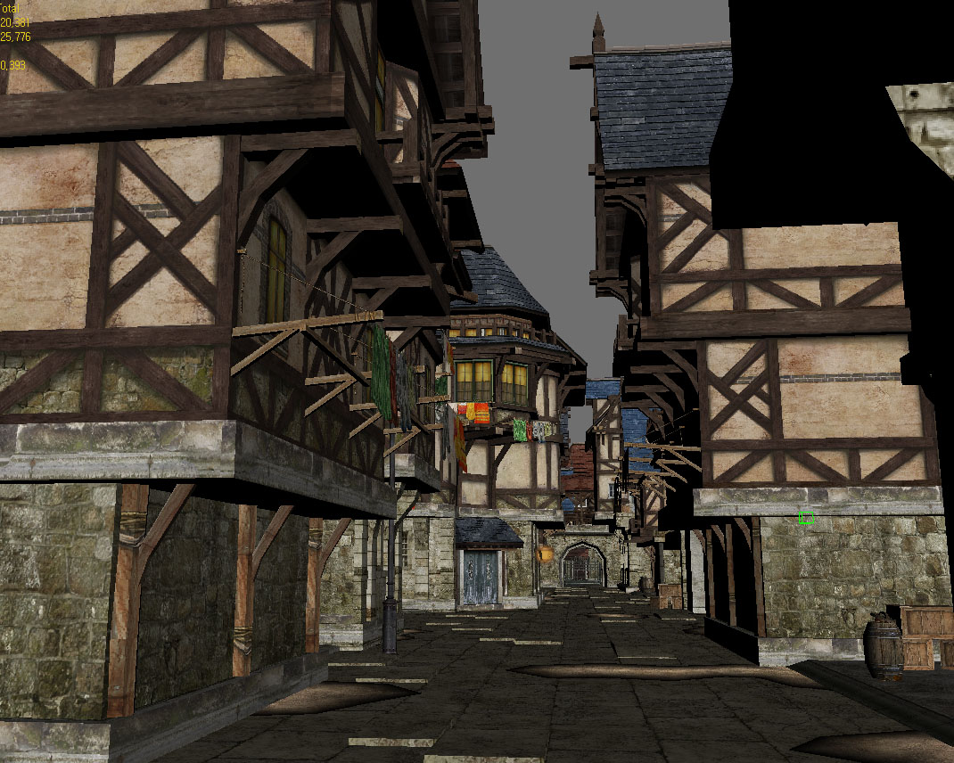
리츠 뒷골목

Slide 14
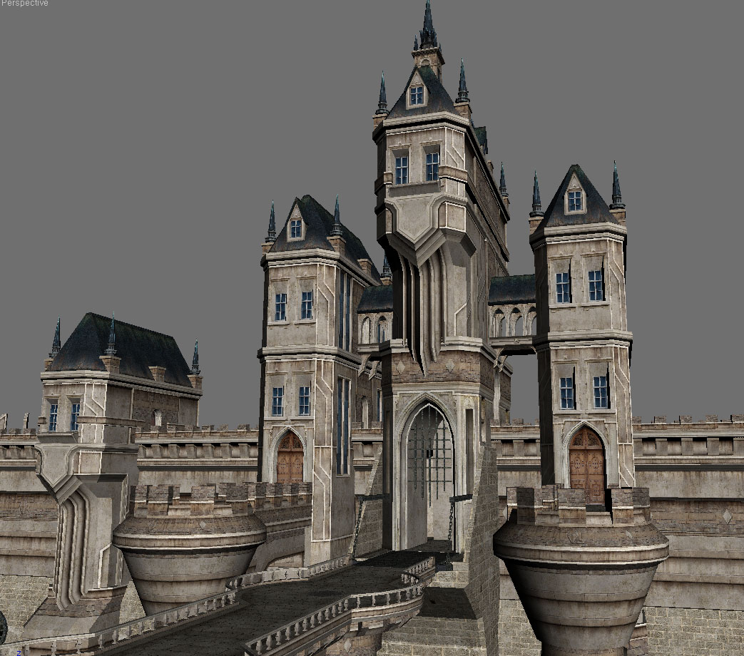
리츠 성문

Slide 15
기타
애니메이션
늑대보스
우르크

Slide 16
기획

Slide 17
기획
테레스 평원 일반 몬스터 패턴 기획
몬스터 애니메이션 기획
플릿풋 / 고블린 골렘 / 키메라 / 디아고 / 타일런트 좀비
에다산 PvP 기획&테스트
제작 재료, 레시피 기획 및 루팅 테이블 적용

Slide 18
프로그래밍

Slide 19
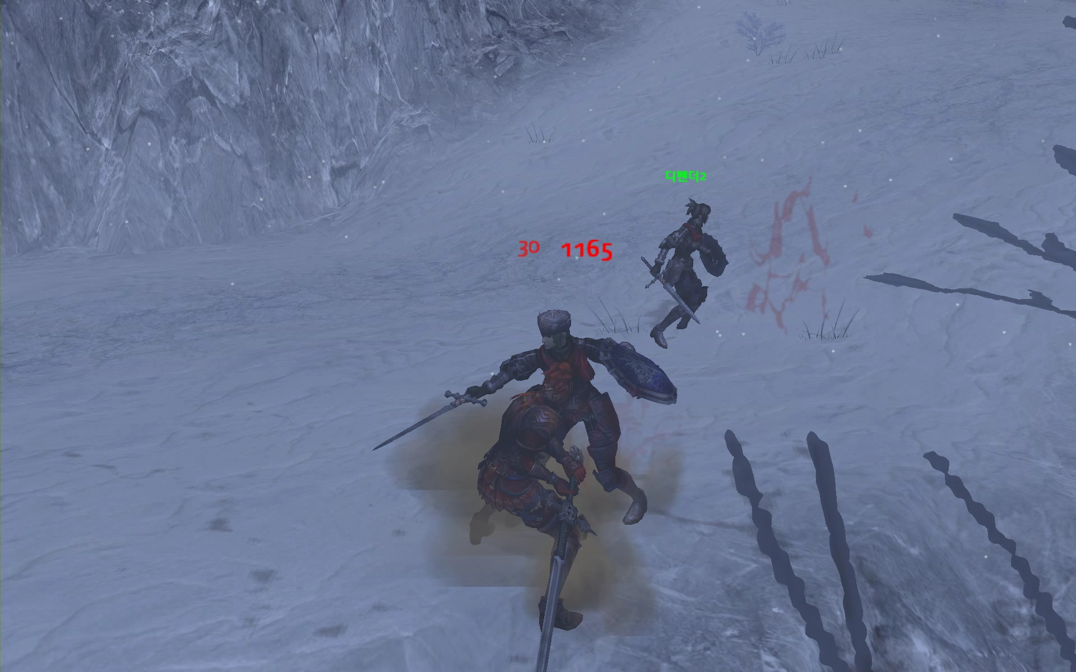
퀘스트 PvP

Slide 20
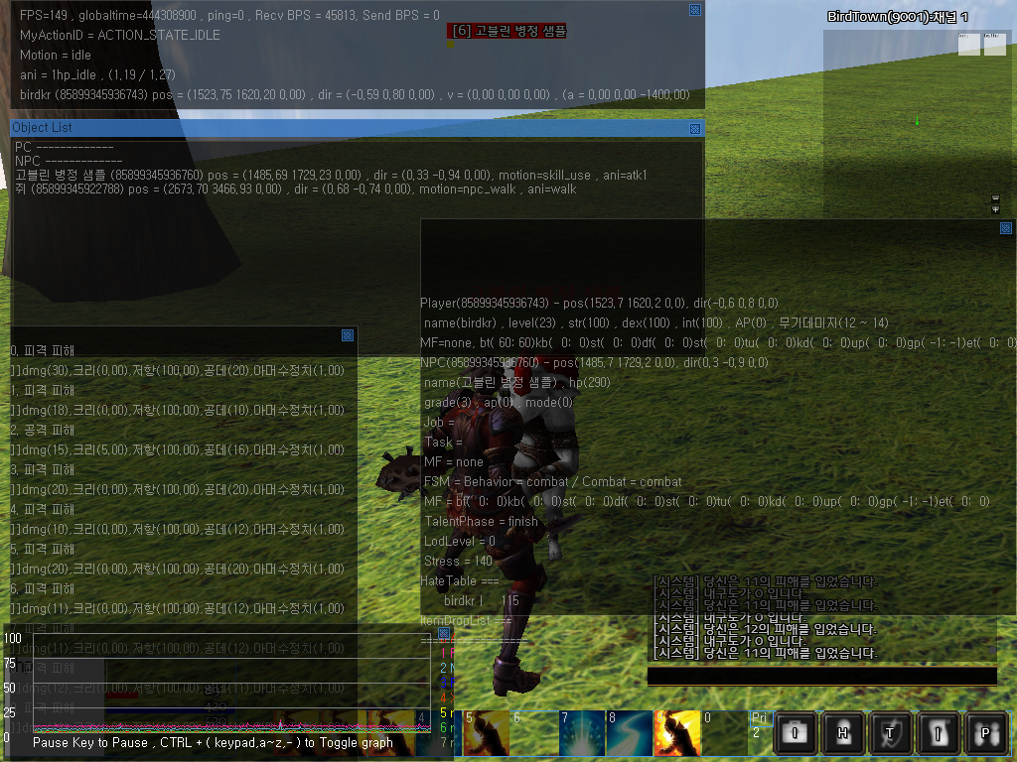
Debug Dashboard

Slide 21
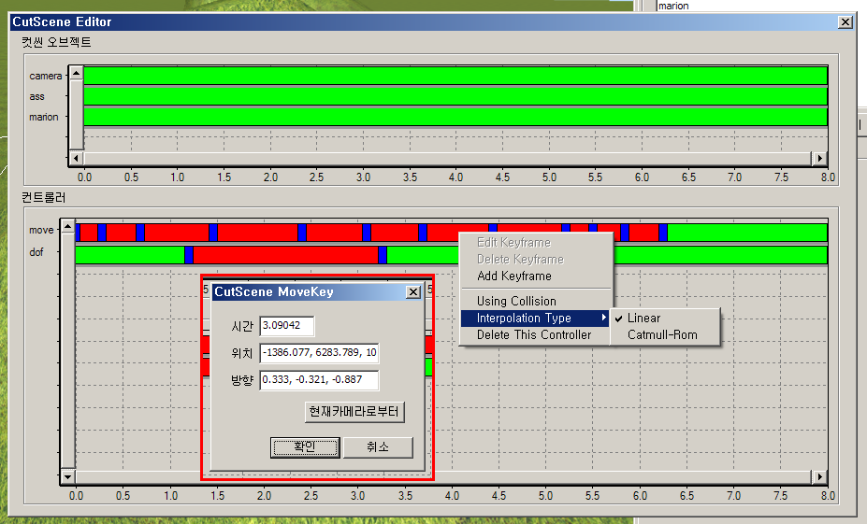
컷씬 제작툴

Slide 22
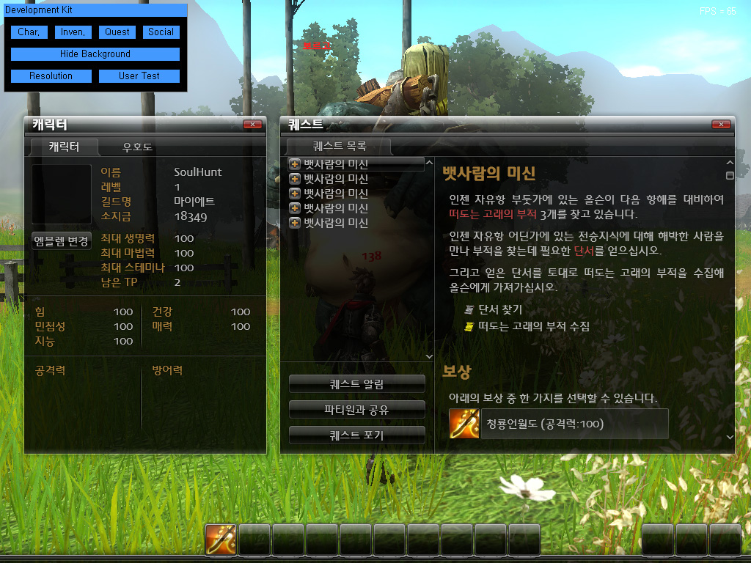
UI

Slide 23
기타
무기 타입 추가 – 단검, 양손 단검
앉기
동적 필드, 파티 정보 서버간 동기화
패킷 최적화

Slide 24
감사합니다.

